Slide 1
Портфолио
Лабораторная работа №1
Войтенко Игорь Александрович
ИВТ 1 курс 1 группа 1 подгруппа

Slide 2
Резюме
Я студент первого курса, Войтенко Игорь, хочу представить исследование по видимым траекториям планет.

Slide 3
Справочник
Общая информация о космосе – http://www.gctc.ru/main.php?id=277
Сайт содержит в себе 3D-модель нашей солнечной системы – https://spacegid.com/3d-model-solnechnoy-sistemyi.html
Крупнейший справочник по информации – https://ru.wikipedia.org/wiki/Космическое_пространство
Интересные факты о космосе – https://zelenyikot.livejournal.com/34558.html
Статьи о космосе – http://mirkosmosa.ru/

Slide 4
Глоссарий
Траектория материальной точки – линия в пространстве, по которой движется тело, представляющая собой множество точек, в которых находилась, находится или будет находиться материальная точка при своём перемещении в пространстве относительно выбранной системы отсчёта. Существенно, что понятие о траектории имеет физический смысл даже при отсутствии какого-либо по ней движения.
Расстояние – в широком смысле, степень (мера) удалённости объектов друг от друга.
Угловая скорость вращения – величина, характеризующая скорость вращения материальной точки вокруг центра вращения.

Slide 5
Глоссарий
Период вращения космического объекта – время, которое требуется объекту для совершения полного оборота вокруг своей оси относительно звёзд.
Солнечная система – планетная система, включает в себя центральную звезду – Солнце – и все естественные космические объекты, вращающиеся вокруг Солнца.

Slide 6
Цель лабораторной работы
Организовать и провести вычислительный эксперимент для исследования видимых траекторий движения планет Солнечной системы средствами электронных таблиц. Самостоятельно найти, или придумать аналогичную задачу на построение траекторий тел.

Slide 7
Исследование №1
Исследуем движение Марса относительно Земли.

Slide 8
Математическая модель
Земля – Марс:
x= R_{Марса}*cos(ω _{Марса}*t+φ) – R_{Земли}*cos(ω _{Земли}*t+φ)
y= R_{Марса}*sin(ω _{Марса}*t+φ) – R_{Земли}*sin(ω _{Земли}*t+φ)
ω = 2π/T, где Т — период обращения планеты вокруг Солнца.

Slide 9
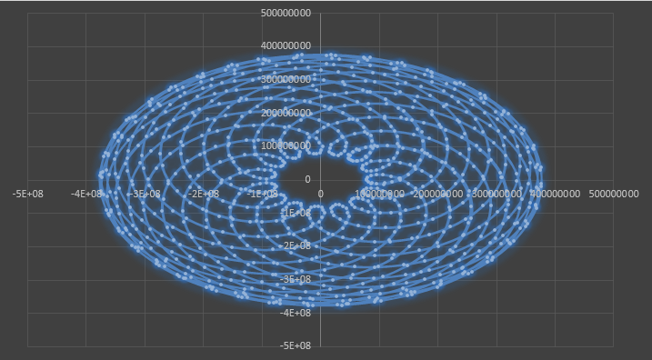
Траектория движения Земля-Марс

Slide 10
Исследование №2
В качестве второго исследования я возьму исследование траектории движения Венеры относительно Земли.

Slide 11
Математическая модель
Земля – Венера:
x= R_{Венеры}*cos(ω _{Венеры}*t+φ) – R_{Земли}*cos(ω _{Земли}*t+φ)
y= R_{Венеры}sin(ω _{Венеры}*t+φ) – R_{Земли}*sin(ω _{Земли}*t+φ)
ω= 2π/T, где Т — период обращения планеты вокруг Солнца

Slide 12
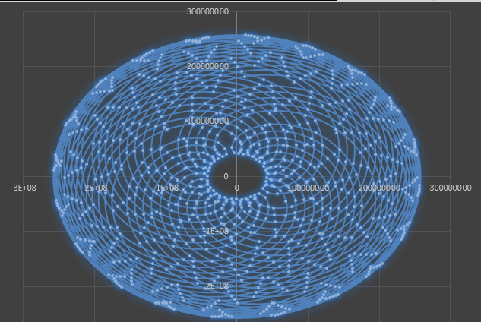
Траектория движения Земля-Венера

Slide 13
Вывод
Проведя исследования и построив траектории движения, исходя из данных, мы можем убедиться в том, что траектории движения Марса и Венеры являются цикличными.

